Slide 1
Нормативные, технические и методические документы в сфере благоустройства территорий: новые возможности и вызовы для муниципальных образований А.С. Пузанов фонд «Институт экономики города» Псков, 28 сентября 2018 г.

Slide 2
Федеральный закон от 29 декабря 2017 г. № 463-ФЗ «О внесении изменений …»
Включение благоустройства в законодательство о градостроительной деятельности
Не только требования к благоустройству и элементам благоустройства, но и перечень мероприятий, порядок и периодичность их проведения
Контроль за соблюдением правил, регулирование вопросов охраны объектов озеленения
…в пакете с Федеральным законом №455-ФЗ: дополнение Градостроительного кодекса статьей 5.1 «Общественные обсуждения, публичные слушания по проектам генеральных планов, проектам правил землепользования и застройки, проектам планировки территории, проектам межевания территории, проектам правил благоустройства территорий …»
Возможность устанавливать административную ответственность за нарушение правил благоустройства

Slide 3
Проблемы и вызовы
Проблема определения и фиксирования границ прилегающих территорий – модельный закон субъекта Российской Федерации
Проблема межевания земельных участков в составе общего имущества МКД
Возможность ОМСУ устанавливать административную ответственность за нарушение правил благоустройства - должна быть подкреплена внесением изменений в КоАПП

Slide 4
Модельный закон субъекта Российской Федерации «О порядке определения органами местного самоуправления границ прилегающих территорий»
Размещен на сайте Минстроя России
Основные принципы определения границ прилегающих территорий (ПЛ) – общая граница, «один объект – одна ПЛ», дифференцированный подход в зависимости от расположения объекта недвижимости, и т.п., установление максимальной и минимальной площади
Установление типов территорий общего пользования, которые могут размещаться в границах ПЛ (НЕ включаются дороги, проезды, парки, скверы, бульвары и т.п.)
Принцип подготовки схемы границ в форме электронного документа

Slide 5
Вопросы доступности городской среды для маломобильных групп населения
Работа Межведомственной рабочей группы по разработке предложений по совершенствованию законодательства, новых подходов и практических решений к созданию безбарьерной городской среды при Минстрое России в 2016 г. – проект федерального закона (концепция безбарьерной градостроительной среды)
Возможные дальнейшие действия:
Учет показателей качества безбарьерной градостроительной среды при определении критериев предоставления субсидий субъектам Российской Федерации на реализацию программ по благоустройству городской среды в рамках приоритетного проекта
Разработка интегральных показателей качества безбарьерной градостроительной среды (подпункт «з» пункта 3 раздела 2 Протокола заседания Комиссии при Президенте Российской Федерации по делам инвалидов от 25 ноября 2015 г. №12) и их учет при разработке индекса качества городской среды в рамках приоритетного проекта

Slide 6
Анализ федерального регулирования доступности
Главные проблемы
1. Доступность только для инвалидов без учета иных маломобильных групп населения (МГН) 2. Нет регулирования доступности прилегающих территорий, территорий общего пользования
1. Невозможность решить проблемы федерального регулирования на региональном и местном уровнях 2. Проблемы с применением административной ответственности
Нет четких административных процедур проверки выполнения требований по доступности, охватывающих всю новую застройку
Отсутствие системы контроля выполнения требования по доступности, охватывающей застроенные и освоенные территорий
Отсутствие единых комплексных показателей доступности, позволяющих оценить общую динамику доступности городской среды
Почему?
Доступность лишь объектов социальной, транспортной и инженерной инфраструктуры. Принцип специального приспособления для инвалидов
Регулирование законодательством о социальной защите (совместное полномочие) и о техническом регулировании (исключительное федеральное полномочие)
Законодательные требования исключительно для строящихся объектов. Нет комплексного внедрения требований в градостроительную деятельность
Деятельность по благоустройству территорий, в т.ч. в целях доступности, исключена из градостроительной деятельности
Для освоенных и застроенных территорий – отдельные мероприятия по поэтапному повышению показателей доступности для инвалидов отдельных объектов и услуг

Slide 7
Анализ регионального и местного регулирования доступности
Главные проблемы регионов
Процессы довольно активного формирования дополнительного регионального регулирования подтверждают наличие острой необходимости более широкого и более комплексного регулирования создания доступной городской среды
Несмотря на явные попытки регионов расширить регулирование доступности, ни одна из них не достигает необходимого уровня системности и комплексности в части создания доступной городской среды
Недостатки федерального регулирования не могут быть полностью компенсированы на региональном уровне
Главные проблемы местного уровня
Отсутствие реальных местных полномочий по организации доступной городской среды
Местное регулирование в рамках общих требований федерального и регионального регулирования могло бы учесть особенности доступности различных территорий населенных пунктов
Акты градостроительного регулирования и регулирования благоустройства территорий не обеспечивали привязку к конкретным территориям населенных пунктов установленных требований по доступности

Slide 8
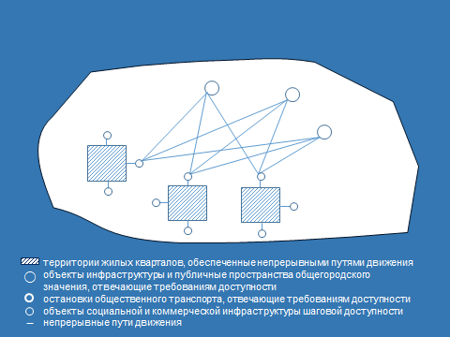
Концепция законодательных и иных предложений по внесению изменений в требования по доступности территорий для МГН (Концепция)
Цель - создание безбарьерной градостроительной среды для МГН

Slide 9
Общие принципы Концепции
Приоритетная доступность для МГН не отдельных объектов, а территорий населенных пунктов, позволяющих формировать непрерывные и безопасные маршруты движения МГН между необходимыми объектами
Комплексная адаптация территорий населенных пунктов, которая распадается на два варианта – приоритетный случай (адаптация в соответствии с принципом универсального дизайна) и исключительная ситуация (адаптация в соответствии с принципом разумного приспособления, когда адаптация в соответствии с принципом универсального дизайна невозможна)
Включение деятельности по благоустройству территорий в состав градостроительной деятельности
Полная встроенность требований к доступности городской среды в градостроительный процесс
Установление законодательством о градостроительной деятельности порядка приведения в соответствие с требованиями к качеству градостроительной среды уже освоенных территорий и существующей застройки населенных пунктов

Slide 10
Требования к благоустройству территорий в целях достижения необходимого качества безбарьерной градостроительной среды (требования к качеству БГС)
Обязательны для всех субъектов градостроительной деятельности
Включают совокупность количественных и качественных показателей по созданию на территориях населенных пунктов БГС, значения показателей, сроки их достижения, мероприятия
Федеральные требования к БГС | Региональные требования к БГС | Местные требования к БГС (в составе ПЗЗ или правил благоустройства)
Наиболее общие показатели, их значения и сроки достижения | Некоторая детализация: предусмотренные федеральными требованиями показатели, значения и сроки достижения которых не могут быть ниже значений и позднее сроков, предусмотренных федеральными требованиями иные количественные и качественные показатели, их значения и сроки достижения, отражающие региональные приоритеты и возможности | Детализация и привязка к территориям населенных пунктов: предусмотренные региональными требованиями показатели, значения и сроки достижения которых не могут быть ниже значений и позднее сроков, предусмотренных региональными требованиями иные количественные и качественные показатели, их значения и сроки достижения, отражающиеся местные приоритеты и возможности

Slide 11
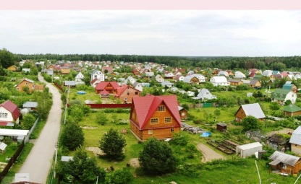
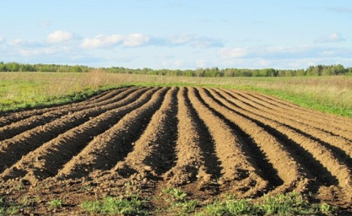
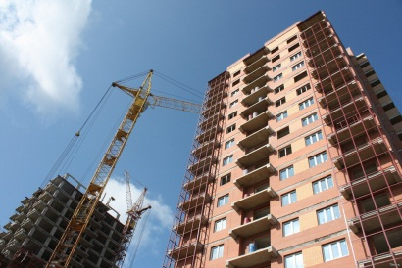
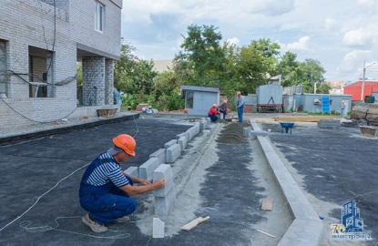
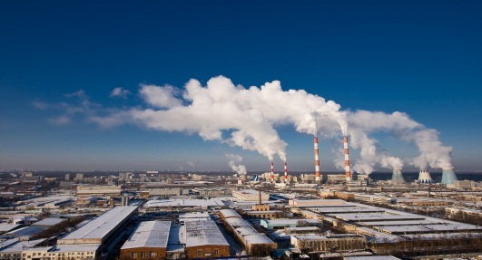
Местные требования к качеству БГС (1)
1. Земельные участки для личного подсобного хозяйства, садоводства, дачного хозяйства, объекты, земельные участки ИЖС
2. Земельные участки, занятые пашнями, многолетними насаждениями, в составе зон сельскохозяйственного использования в границах населенных пунктов
Не распространяются
3. Территории, земельные участки, объекты, доступ к которым не является необходимыми для благоприятной жизнедеятельности МГН и (или) в соответствии с разрешенным видом использования которых не может быть обеспечена безопасность для МГН
1. Земельные участки, на которых осуществляется строительство, реконструкция, капитальный ремонт
2. Земельные участки и территорий общего пользования в случае проведения мероприятий по их благоустройству
Распространяются
3. Территории, в границах которых планируется деятельность по комплексному и устойчивому развитию

Slide 12
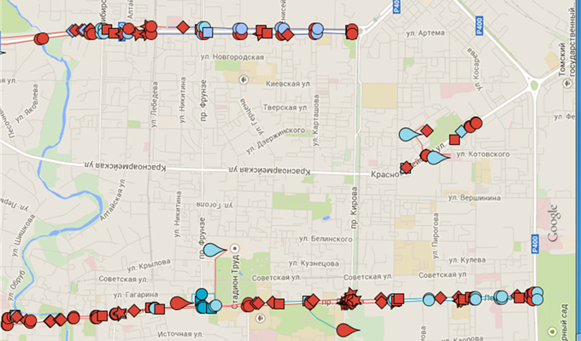
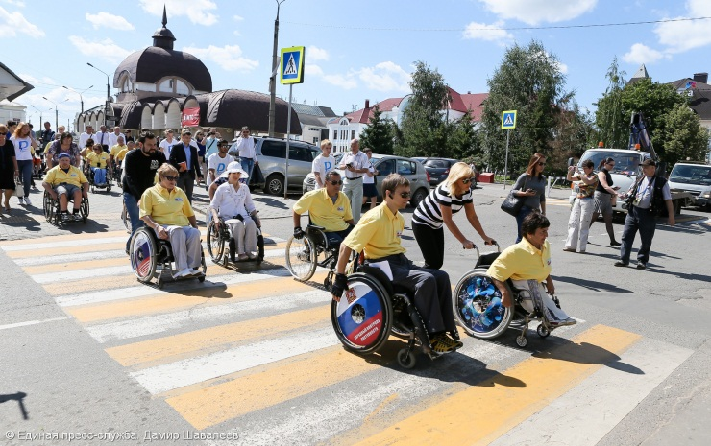
Местные требования к качеству БГС (2)
Устанавливаются для целей планомерного в течение определенного периода благоустройства территорий в отношении всей территории населенного пункта или части (частей) территории населенного пункта
Могут быть дифференцированы в отношении территорий, муниципальных образований различного типа, в зависимости от достигнутого уровня благоустройства территорий, необходимых затрат на благоустройство территорий и иных существенных факторов

Slide 13
Местные требования к качеству БГС (3)
Местным требованиям к качеству БГС должны соответствовать:
схемы территориального планирования;
генеральный план;
региональные и местные НГП;
ПЗЗ;
правила благоустройства
проекты планировки территории
Проектная документация
Мероприятия, закрепленные в требованиях к качеству БГС, должны более подробно отражаться в государственных и муниципальных программах

Slide 14
Встраивание в градостроительный процесс требований по доступности
Концептуальные предложения
Экспертиза проектной документации
Оценка соответствия проектной документации (ПД) также и местным требования к качеству БГС
Объекты, проектная документация которых не подлежит экспертизе и объекты, в отношении которых не требуется выдача разрешения на строительство
ВАРИАНТ 1. В отношении ПД объектов, выдача разрешений на строительство которых не требуется, экспертиза проводится только в части оценки соответствия ПД местным требованиям к качеству БГС ВАРИАНТ 2 (если не реализуется вариант 1 на стадии экспертизы ПД): - для разрешения на строительство предоставляется «схема организации земельного участка и перечень мероприятий по обеспечению доступа МГН к объектам капитального строительства в соответствии с местными требованиями к качеству БГС» - проводится проверка ПД на соответствие местным требованиям к качеству БГС
Строительство, реконструкция, капитальный ремонт
1. Лицо, осуществляющее строительство, обязано осуществлять работы также дополнительно и в соответствии с требованиями к качеству БГС 2. Строительный контроль проводится для проверки соответствия работ также и местным требованиям к качеству БГС 3. Предметом государственного строительного надзора является проверка соответствия выполнения работ также и местным требования к качеству БГС
Объекты, в отношении которых не проводится государственный строительный надзор
Осуществляет также в отношении объектов, экспертиза ПД которых осуществлялась на соответствие местным требованиями к качеству БГС
Ввод объекта в эксплуатацию
Для выдачи разрешения на ввод объекта в эксплуатацию требуются: - документ, подтверждающий соответствие объекта капитального строительства также и местным требованиям к БГС - заключение органа госстройнадзора (если он предусмотрен) о соответствии объекта также и местным требованиям к качеству БГС Отказ в выдаче разрешения на ввод в эксплуатацию при несоответствии объекта и (или) земельного участка местным требованиям к качеству БГС
Объекты, в отношении которых не требуется получение разрешения на ввод в эксплуатацию
При строительстве, реконструкции, капремонте объекта капитального строительства, выдача разрешения на строительство которого не требуется, его эксплуатация допускается после получения подтверждения соответствия объекта и земельного участка местным требованиям к качеству БГС

Slide 15
Поддержка институтов гражданского общества в вовлечении населения в благоустройство дворовых территорий и развитие комфортной городской среды Проект реализуется с использованием гранта Президента Российской Федерации на развитие гражданского общества, предоставленного Фондом президентских грантов (2017-2)
Фонд «Институт экономики города»

Slide 16
Существующие проблемы
«Точечное» благоустройство (отдельные дворы) вместо создания единого комфортного городского пространства
не позволяет удовлетворить потребности всех групп населения (по возрасту, интересам)
стереотипы благоустройства
не позволяет формировать непрерывную безбарьерную среду
не учитывает необходимость комплексно решать вопросы организации городского хозяйства (площадки для ТКО, транспорт, освещение и другие общегородские задачи)
приводит к разобщенности людей и появлению конфликтов («наш двор – для своих»)
не обеспечивает планомерного преобразования сети благоустроенных дворов в благоустроенные районы, сети благоустроенных районов – в муниципальное образование с комфортной городской средой

Slide 17
Существующие проблемы (2)
Не развиваются механизмы участия городского сообщества в финансировании проектов формирования городской среды и благоустройства
только за бюджетные средства проблему решить невозможно
условие обязательного софинансирования в рамках Приоритетного проекта применяется ограниченно, главным образом в отношении благоустройства дворов, заменено «трудовым участием»
единственный механизм финансового участия жителей - перечисление средств на счет уполномоченной городом организации (МУП, бюджетного учреждения, УК)
остаётся без внимания вопрос содержания создаваемых объектов благоустройства
не предлагаются дифференцированные решения для разных правовых ситуаций, связанных с особенностями планировки территории и межевания земельных участков в жилой застройке

Slide 18
Структура рекомндаций
Что дает комплексный подход к благоустройству территории?
1. Объединение территории
2. Объединение финансовых ресурсов
3. Объединение человеческих ресурсов
Возможность зонирования территории по интересам пользователей
Больше благоустройства в шаговой доступности, лучше качество и дизайн
Удовлетворены интересы разных групп и большего числа пользователей дворов
Больше интересных идей
Больше участников с нужными компетенциями
Распределение задач на большее число участников

Slide 19
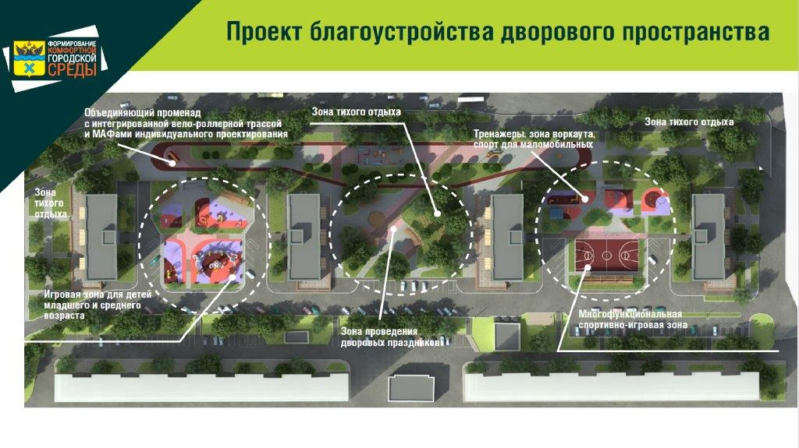
Структура рекомндаций
Пример успешного проекта благоустройства объединенной дворовой территории (Оренбург)
http://gorodsreda.ru/upload/iblock/8a6/presentation_orenburg.pdf
Notes:
Проект благоустройства дворовых пространств жилых домов № 21, 29, 31, 35, 23, 33 по ул. Чкалова в г. Оренбурге. Комплексная реконструкция взаимосвязанной системы открытых пространств внутри жилого микрорайона. Сложившиеся открытые пространства объединяют дворовые территории 6 домов - 4 шестнадцатиэтажных домов, расположенных перпендикулярно и 2 девятиэтажных домов, расположенных вдоль проезда. Благоустройство дворового пространства дало толчок для перехода от точечного ремонта отдельных элементов к качественному преобразованию микрорайона.
В каждом дворе предусмотрена своя уникальная история развлечений с преобладанием различных функций.
1) Двор с преобладанием игровой функции разделен на три зоны по возрастным группам детей - дошкольного возраста, младших школьников и подростков; зона с размещением большого игрового комплекса «Космос» для всех возрастных групп. В отдельной зоне размещены качели – обычные и для детей с ограниченными возможностями. Для сопровождающих взрослых по соседству с площадками младших детей расположены беседки – подиумы с теневым навесом, в одном из подиумов устроена библиотека обмена, на другом размещены тумбы для различных настольных игр.
2) Двор со спортивной функцией - универсальная спортивная площадка для игры в мини футбол, баскетбол, волейбол; уличные тренажеры и площадка для воркаута; детский спортивный комплекс и комплекс для детей с ограниченными физическими возможностями. Также предусмотрен подиум и трибуна для зрителей с теневым навесом и тумбами-столами для настольных игр. Торцевая поверхность трибун - для проведения конкурсов граффити, а так же служит барьером между проезжей частью и спортивным полем. Для детей дошкольного возраста в этом дворе обустроена площадка с размещением песочного дворика, небольших горок, различных качалок и каруселей с качелями, которые вынесены в отдельную зону.
3) Центральный двор – на его территорию не выходят подъезды прилегающих домов, стал тихой зоной на каждый день и зоной массовых мероприятий. Для проведения дворовых праздников проектом предусмотрена сцена и три подиума с навесами. В зимнее время года на этой площади предполагается размещение новогодней ёлки микрорайонного значения. Масштабное озеленение всех дворовых пространств.
4) Пешеходная прогулочно-досуговая зона организована в виде бульвара, соединяющего все направления движения и кольцевой велодорожки. В центре закольцованной аллеи - лабиринт для подвижных игр и уличная мебель, которая выполнена как приветственное слово «HELLO». Надпись является визитной карточкой квартала. Данная аллея находится выше уровня дворовых пространств, связь между перепадами уровня осуществляется через лестничные марши, оснащенные пандусами для инвалидов и мам с колясками.
Связь дворовых пространств: все дорожки образуют систему пешеходных маршрутов, удобно связывающих между собой шесть домов, с внешними пешеходными связями. Таким образом, у жителей появилась уникальная возможность пользоваться всеми дворовыми пространствами без пересечения с автомобилями, гулять и заниматься тем, чем хочется: спортом, отдыхом, различными играми, что очень важно, так как, в первую очередь, двор – это то место, где ребенок проводит свое детство и формируется как личность.
Информационная концепция: На противоположных точках «променада» установлены конструкции в виде букв «А» и «Я», которые служат скамьями, символизируют пункты назначения и места встречи людей, а также олицетворяют концепцию проекта «Наш двор для всех – от А до Я». В центре двух крайних дворов расположены информационные стенды «А у нас во дворе!».

Slide 20
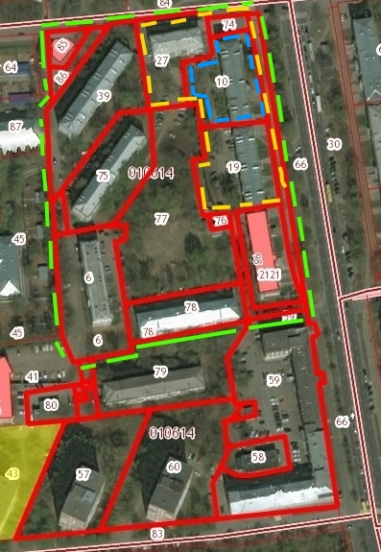
Определение территории, разработка концепции благоустройства
Определение границ и площади территории.
Определение масштаба проекта.
Определение предельного количества элементов благоустройства.
Масштаб проекта:
«точечный» проект (1 МКД)
«дворовый» проект (несколько МКД)
«квартальный» проект (все объекты в границах квартала)

Slide 21
ИНСТИТУТ ЭКОНОМИКИ ГОРОДА
Фонд «ИЭГ» - некоммерческая негосударственная организация, ведет деятельность по разработке социально-экономических предложений с 1995 года
ООО «ИЭГ» - организация для работы над проектами государственных и коммерческих заказчиков, ведет деятельность с 2003 года
Участие в разработке более 100 законодательных и иных нормативно-правовых актов, включая
Проекты по направлениям жилищного строительства, ЖКХ, муниципального развития
_ Градостроительный кодекс РФ _ Жилищный кодекс РФ _ 214-ФЗ о долевом строительстве _ Закон об ипотечных ценных бумагах
_ Реформы, концепции, программы
_ Инвестиционная деятельность _ Конкурсы и проекты ГЧП _ Развитие городов и регионов
Фонд «ИЭГ» входит в ТОП-50 лучших независимых исследовательских центров мирового рейтинга по направлению «Социальная политика» 2015 Global Go To Think Tank Index
Эффективные внедренные решения, учитывающие юридические и экономические аспекты и основанные на многолетнем опыте проведения прикладных исследований
Миссия - содействие социально-экономическому развитию городов

Slide 22
НАШИ КОНТАКТЫ
Россия, 125009 Москва
ул. Тверская, 20, стр. 1
mailbox@urbaneconomics.ru тел./факс: +7(495) 363 50 47 +7(495) 787 45 20
facebook.com/UrbanEconomics
twitter.com/UrbanEconRu

